Slide 1
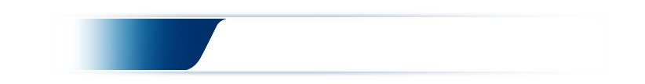
6주차 과제물
과제물
1.
6주차 과제물
2.
5주차 과제물 풀이

Slide 2
6주차 과제물
6주차 과제물
문제1. 함수 gmdate(), mktime() 을 사용하여, 제시된 프로그램을 작성하여 프로그램
실행 결과물을 제출하시오.
문제2. 난수 발생 함수를 이용하여 가위/바위/보 프로그램을 작성하여 실행 결과를
제출하시오.

Slide 3
6주차 과제물
1. gmdate(), mktime() 사용 예제 (실행결과 제출)
<?PHP
$year = gmdate ("Y"); $mon = gmdate ("m"); $day = gmdate ("d");
$hour = gmdate ("g"); $min = gmdate ("i"); $sec = gmdate ("s");
$seconds = mktime ($hour, $min, $sec, $mon, $day, $year);
//print "seconds? " . $seconds . "<br>";
$seoul = getdate (mktime ($hour+9, $min, $sec, $mon, $day, $year));
print "서울 시간: " .
$seoul[year] . "년 " . $seoul[mon] . "월 " . $seoul[mday] . "일 " .
$seoul[hours] . "시 " . $seoul[minutes] . "분 " .
$seoul[seconds] . "초<br>";
$paris = getdate (mktime ($hour-5, $min, $sec, $mon, $day, $year));
print "뉴욕 시간: " .
$paris[year] . "년 " . $paris[mon] . "월 " . $paris[mday] . "일 " .
$paris[hours] . "시 " . $paris[minutes] . "분 " .
$paris[seconds] . "초<br>";
$paris = getdate (mktime ($hour+1, $min, $sec, $mon, $day, $year));
print "파리 시간: " .
$paris[year] . "년 " . $paris[mon] . "월 " . $paris[mday] . "일 " .
$paris[hours] . "시 " . $paris[minutes] . "분 " .
$paris[seconds] . "초<br>";
?>

Slide 4
6주차 과제물
2. 난수 발생함수를 이용하여 가위/바위/보 프로그램을 작성하여 실행결과 제출.
<FORM name="form"> <INPUT type="button" value=" 가위 " onClick="location.href=‘15_game.php?s=가위'"> <INPUT type="button" value=" 바위 " onClick="location.href='15_game.php?s=바위'"> <INPUT type="button" value=" 보 " onClick="location.href='15_game.php?s=보'"> </FORM>
<?PHP mt_srand ((double) microtime () * 1000000); $random = mt_rand (0, 2); switch ($random) { case 0: $c = "가위"; break; case 1: $c = "바위"; break; case 2: $c = "보"; break; } print "컴퓨터는 ".$c."를 선택했습니다. "; if ($s == $c) print "=> 비겼습니다."; else if (($s == "가위" && $c == "보") || ($s == "바위" && $c == "가위") || ($s == "보" && $c == "바위")) print "=> 이겼습니다."; else print "=> 졌습니다."; ?>

Slide 5
5주차 과제물
5주차 과제 풀이
문제. 2차원 배열로 정의된 학생 3명의 4과목 점수에 대한, 학생별 과목 점수의 총점과 과목별 학생 점수의 총점 및 전체 학생 점수의 총점 계산을 함수로 구현하여 프로그램을 작성한다. 2차원 배열을 매개변수로 전달하는 값에 의한 호출 방법을 사용한다. (프로그램 실행결과 제출)

Slide 6
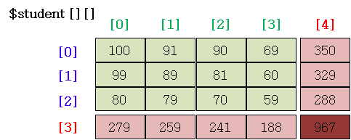
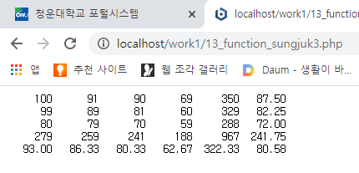
5주차 과제물
1. 함수 이용한 데이터 처리(2차원 배열) : 학생 3명 4과목 성적처리 프로그램 작성
2차원 배열로 정의된 학생 3명의 4과목 점수에 대해, 학생별 과목 점수의 총점과 과목별 학생 점수의 총점 및
전체 학생 점수의 총점 계산을 함수로 구현하여 프로그램을 작성한다. 2차원 배열을 매개변수로 전달하는
값에 의한 호출 방법을 사용한다.
1 2 3 4 57 58 59 60 61 62 63 64 65 67 68 69 70 | <?PHP // function_array2_sungjuk.php // 2차원 배열과 함수를 사용한 성적처리 // 성적배열 정의 $student = array(array(100, 91, 90, 69), array(99, 89, 81, 60), array(80, 79, 70, 59)); // 학생 성적처리 $student = compute_sungjuk($student); // 성적처리 결과 출력 echo "<pre>"; print_sungjuk($student); echo "</pre>"; ?>

Slide 7
5주차 과제물
1. 함수 이용한 데이터 처리(2차원 배열) : 학생 3명 4과목 성적처리 프로그램 실행결과 제출
<?PHP
// function_sungjuk2.php
// 2차원 배열과 함수를 사용한 성적처리
// 총점과 평균계산 함수 정의
function compute_sungjuk($student) {
// 학생별 총점계산
for($row = 0; $row <= 2; $row++) {for ($col = 0; $col <= 3; $col++) {
$student[$row][4] = $student[$row][4] + $student[$row][$col];
}
}
// 과목별 총점 및 전체 학생 점수의 총점 계산
for($col = 0; $col <= 4; $col++) {for ($row = 0; $row <= 2; $row++) {
$student[3][$col] = $student[3][$col] + $student[$row][$col];
}
}
// 학생별 평균계산
for($row = 0; $row <= 3; $row++) {$student[$row][5] = $student[$row][4] / 4;}
// 과목별 평균계산
for($col = 0; $col <= 4; $col++) {$student[4][$col] = $student[3][$col] / 3;}
// 학생별 과목별 전체 평균계산
$student[4][5] = $student[3][4] / (3 * 4);
return $student;
}
// 성적처리 결과 출력 함수 정의
function print_sungjuk($student) {
for($row = 0; $row <= 4; $row++) {for($col = 0; $col <= 5; $col++) {
if (($row < 4) && ($col < 5)) {
printf("%8d", $student[$row][$col]);
} else {printf("%8d.2f", $student[$row][$col]);}
}
printf("<br>");
}
}
// 성적배열 정의
$student = array(array(100, 91, 90, 69),
array(99, 89, 81, 60),
array(80, 79, 70, 59));
// 학생 성적처리
$student = compute_sungjuk($student);
// 성적처리 결과 출력
echo "<pre>";
print_sungjuk($student);
echo "</pre>";
?>

